Slide 1

DAPR – Distribued Application Runtime

Slide 2
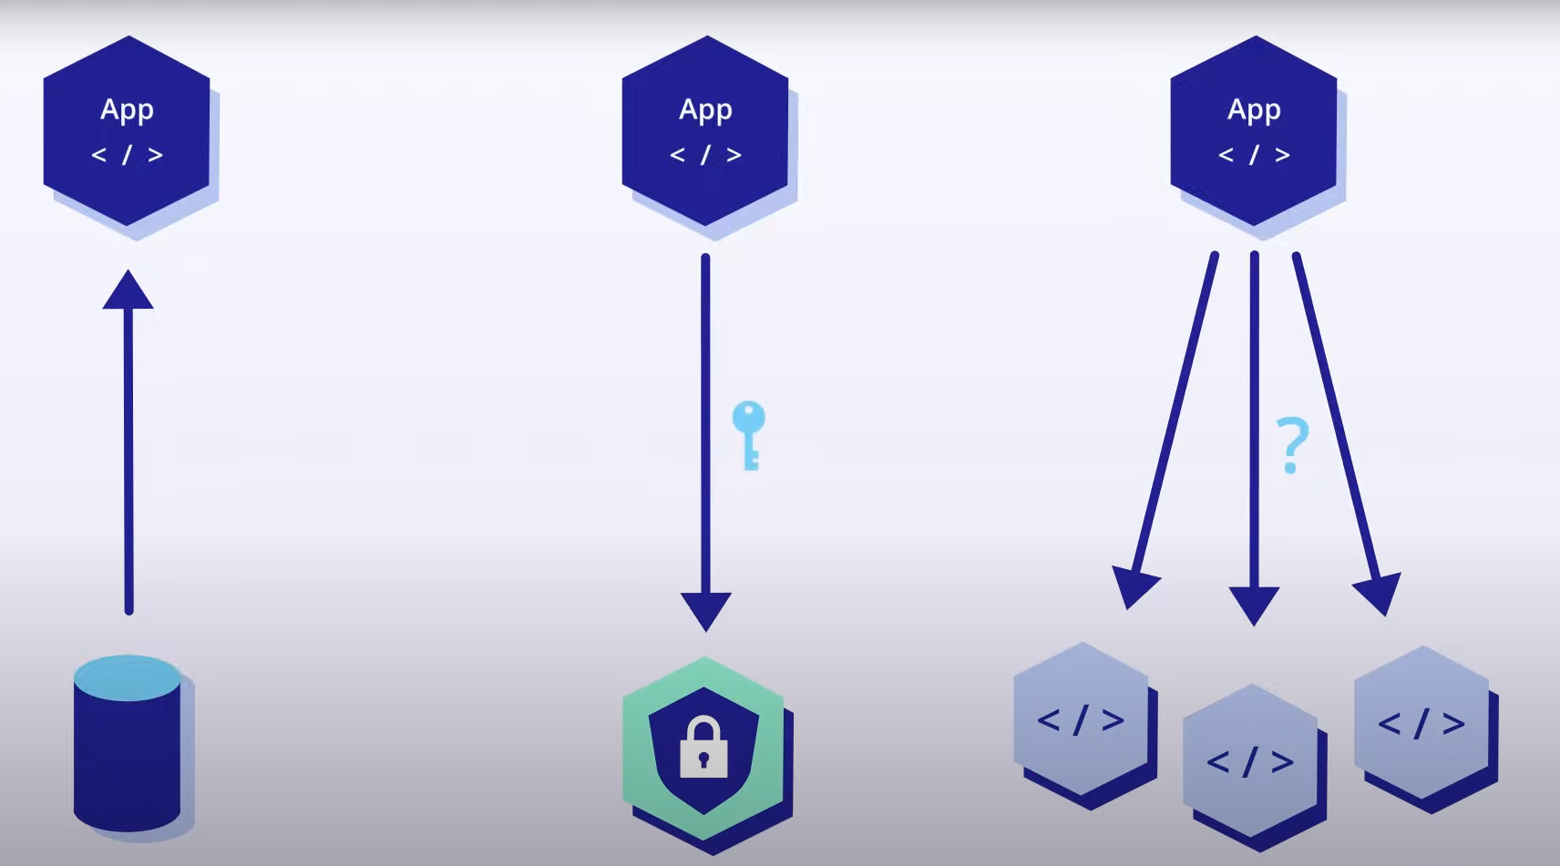
Distribuirane mikroservisne aplikacije – različiti izazovi za developer-e

Slide 3
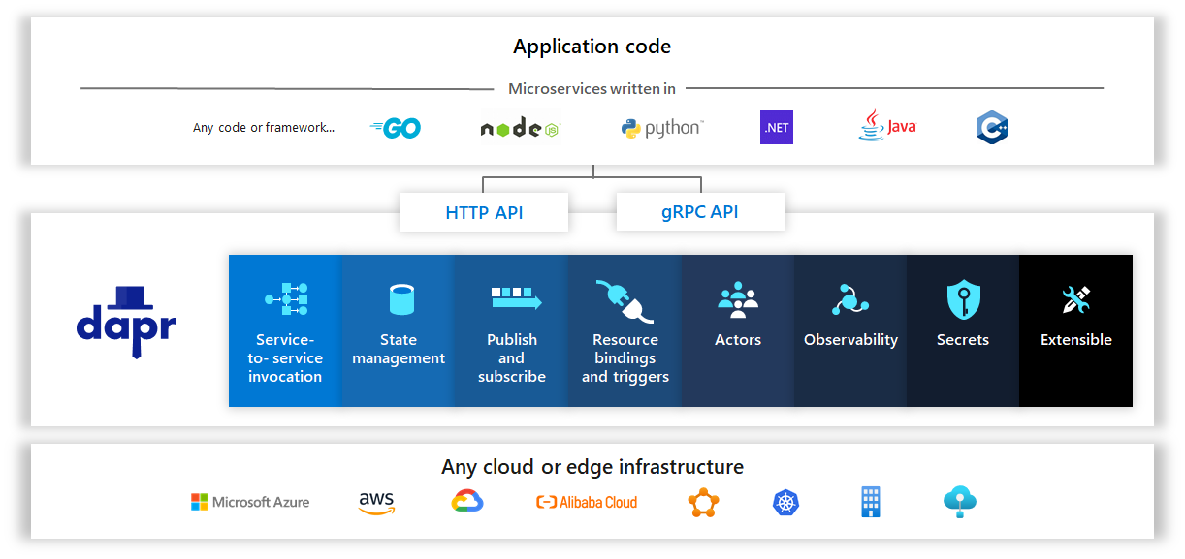
Zašto DAPR ?
API koji pojednostavljuje mikroservnisnu povezanost Nezavisnost od programskog jezika i razvojnog okruženja

Slide 4
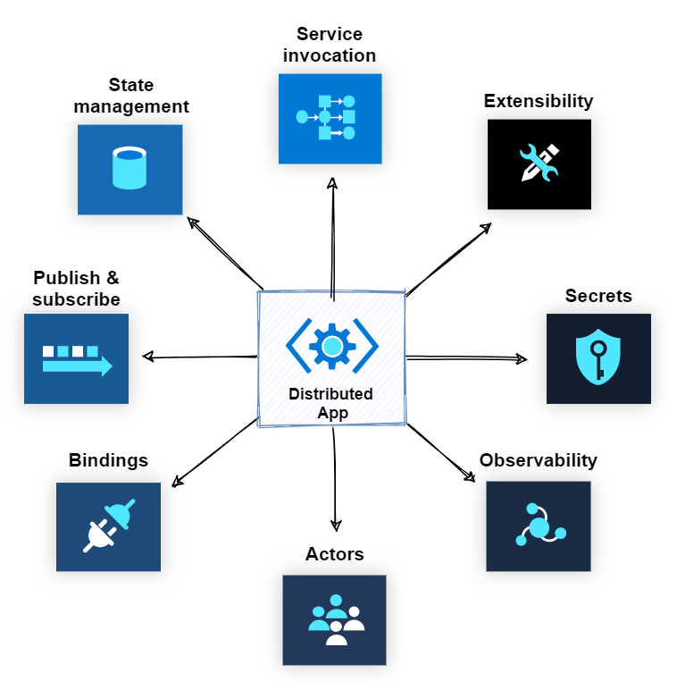
Arhitektura
Gradivni blokovi – enkapsuliraju „mogućnosti“ distribuirane infratsrukture
State management
Service invocation
Publish and subscribe
Bindings
Observability
Secrets
Actors

Slide 5
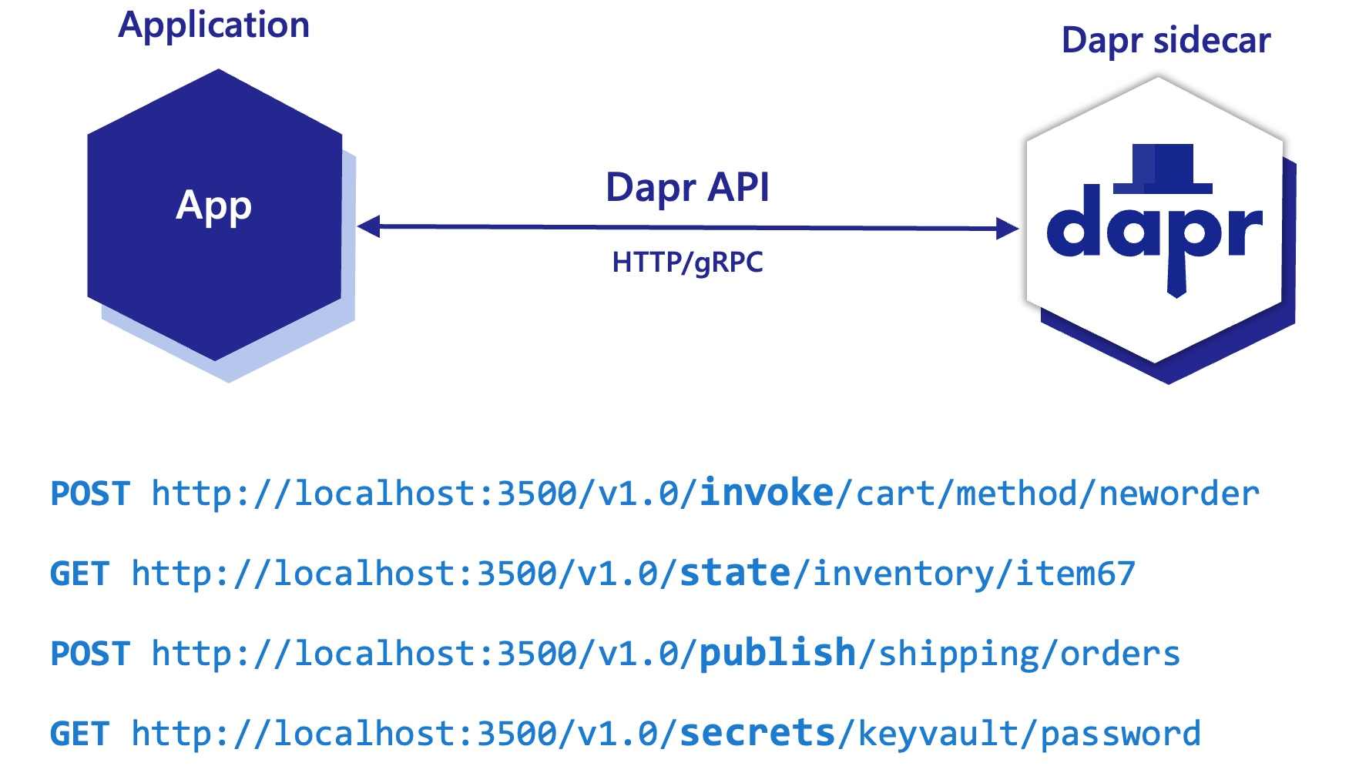
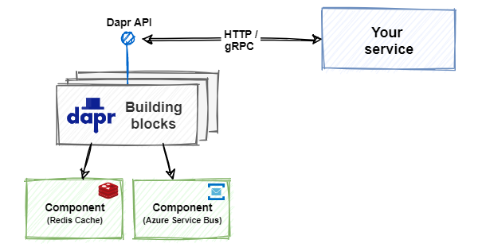
Integracija servisa sa gradivnim blokom
Pristup infratsrukturi preko HTTP ili gRPC API-a

Slide 6
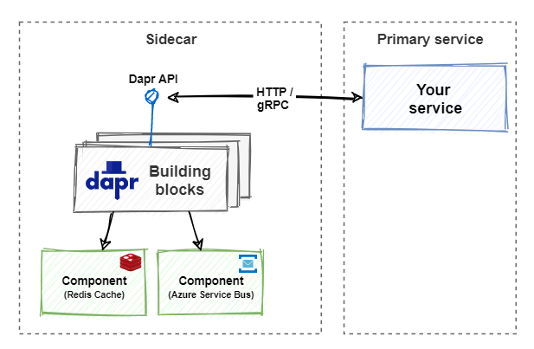
Sidecar arhitektura
Izdvojeni memorijski prostor ili zaseban kontejner
Izolacija i enkapsulacija
Povezivanje (integracija) sa servisom, ne deo njega!

Slide 7
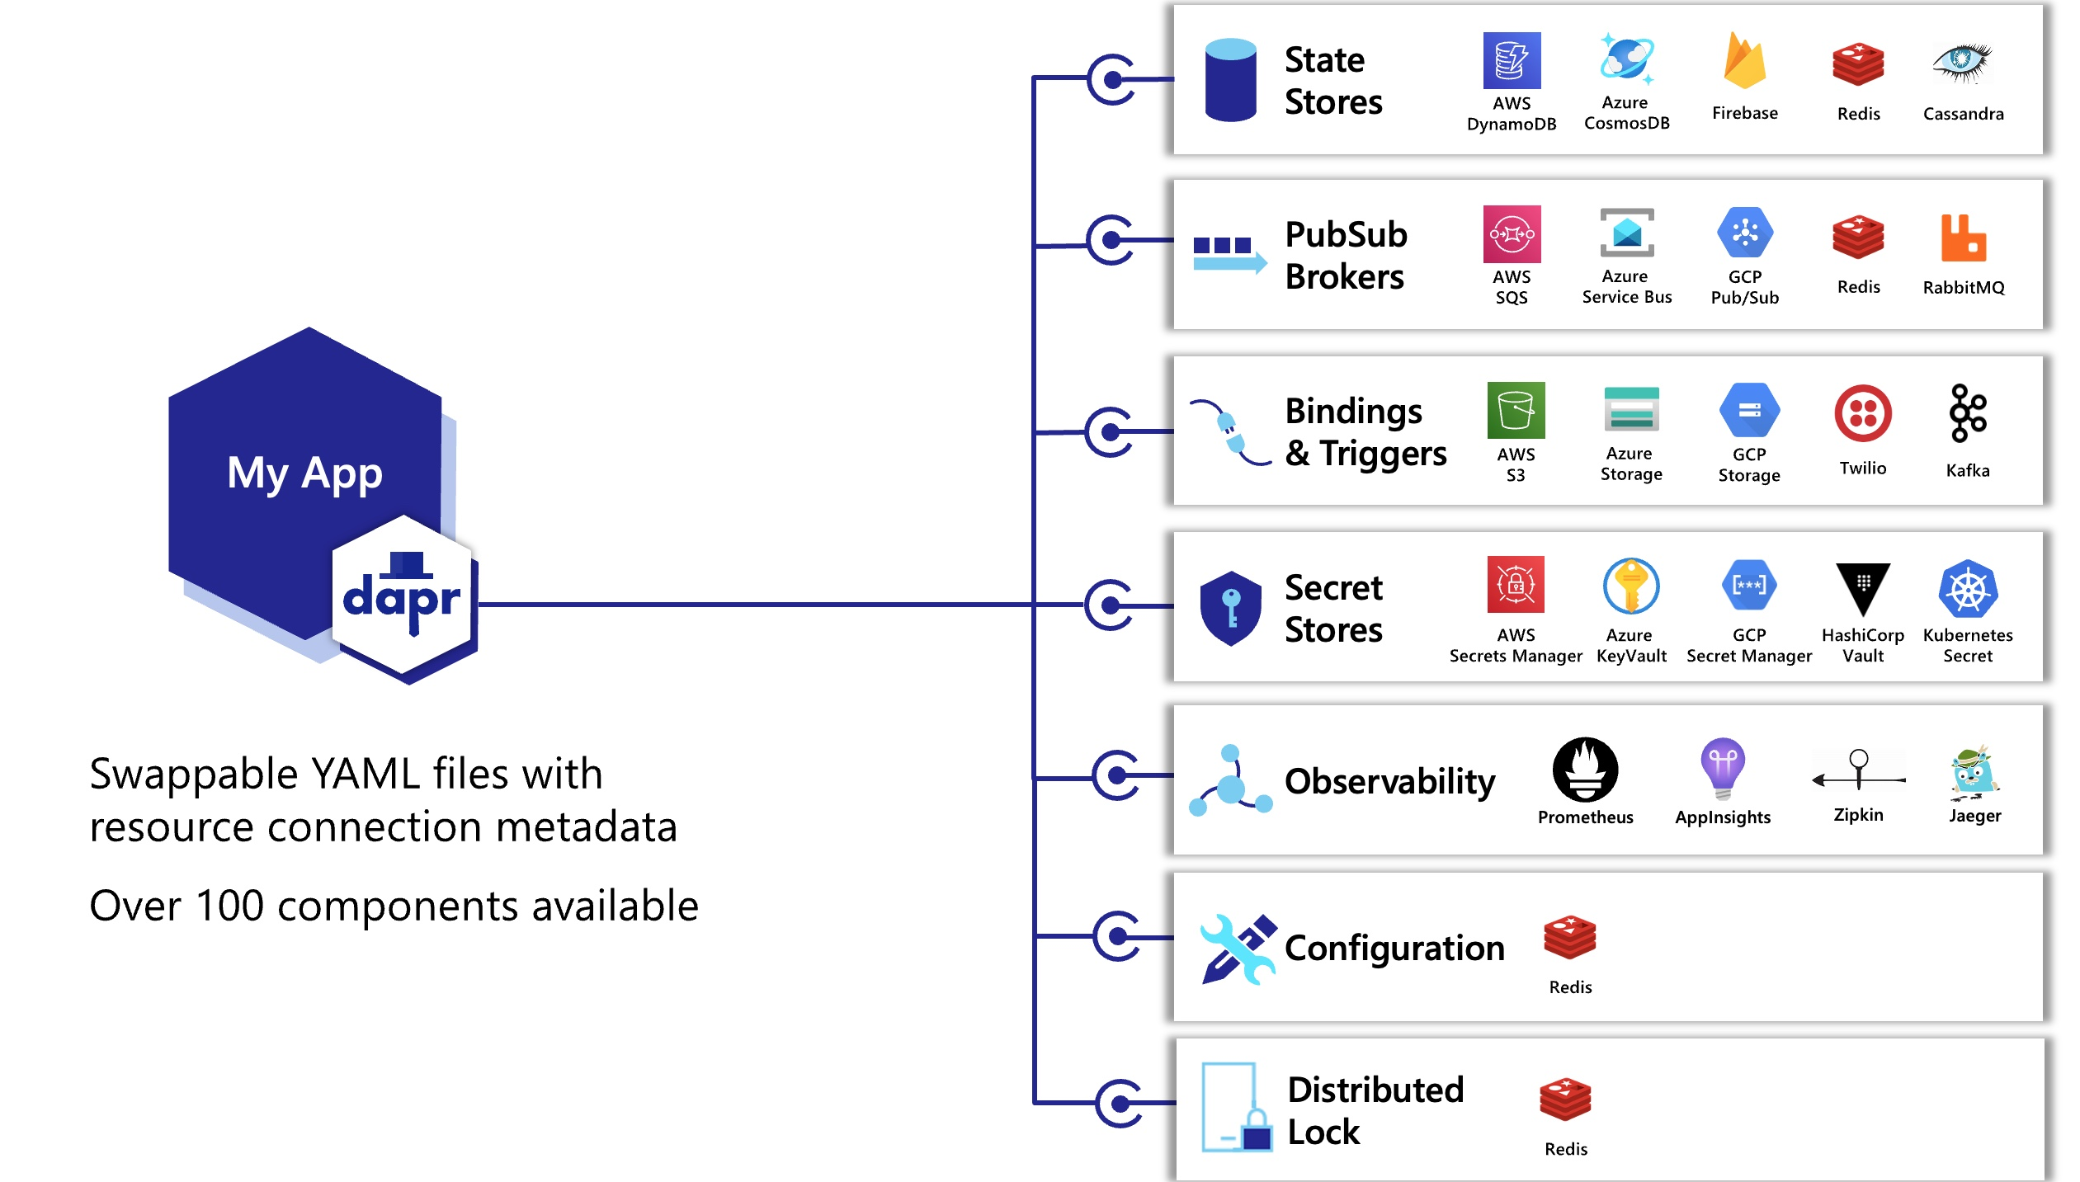
DAPR komponente
Konkretna implementacija gradivnih blokova

Slide 8
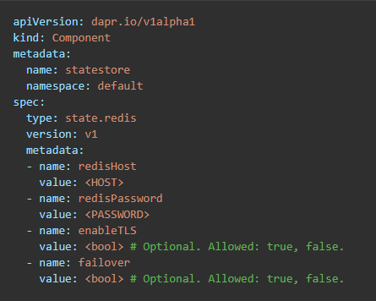
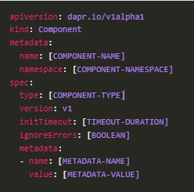
Definicija komponente kroz YAML fajl

Slide 9
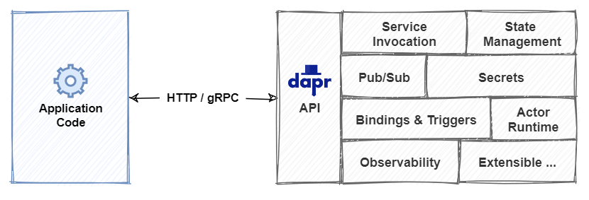
Hosting environment
Self-hosted mode

Slide 10
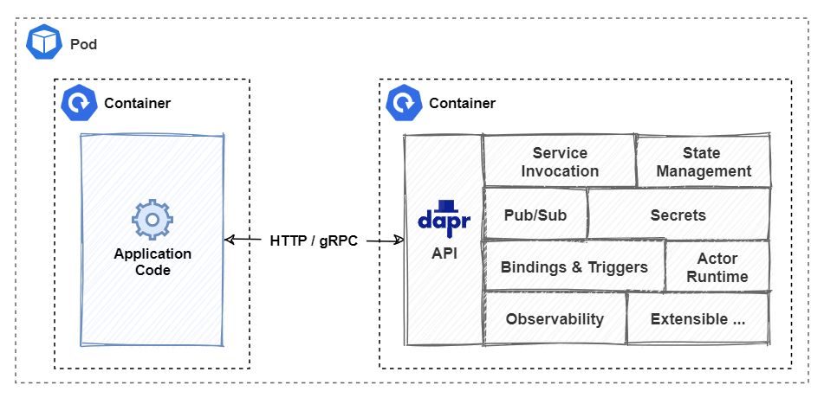
Kontejnerizovano okruženje
Kubernetes hosted DAPR sidecar

Slide 11
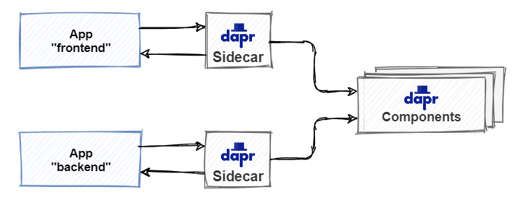
Performanse DAPR-a
Obrazac saobraćaja DAPR-a
Poziv DAPR operacije - najmanje jedan mrežni poziv
Povećanje performansi – forsiranje gRPC-a

Slide 12
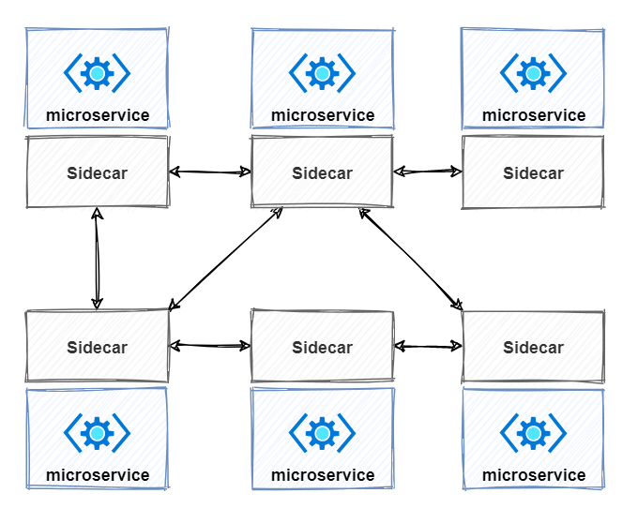
DAPR i servisne mreže
Da li je DAPR servisna mreža?
Sličnost: oboje podrazumevaju sidecar arhitekturu
Razlika: svrha - DAPR pruža distribuirane funkcionalnosti, servisna mreža pruža namenski mrežni infrastrukturni sloj

Slide 13
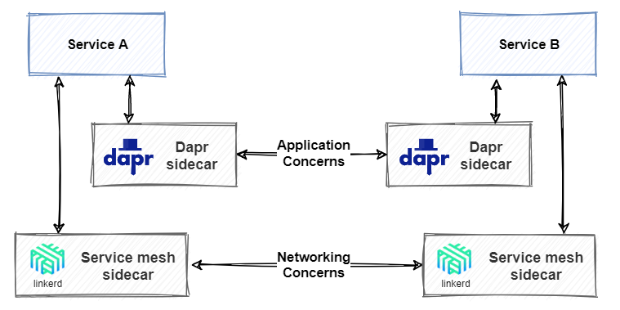
DAPR i servisna mreža zajedno

Slide 14
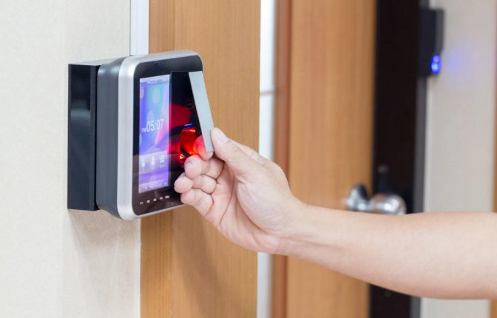
Primer korišćenja DAPR-a Sistem evidentiranja radnog vremena radnika

Slide 15
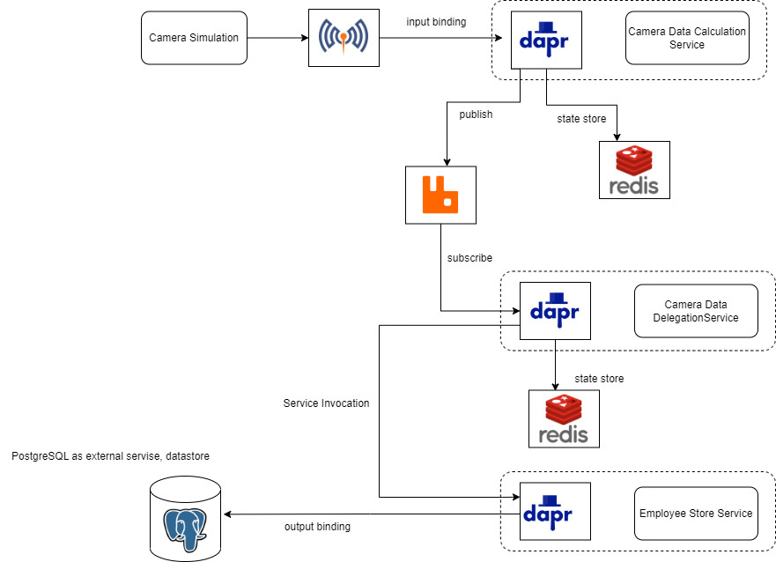
Arhitektura sistema

Slide 16
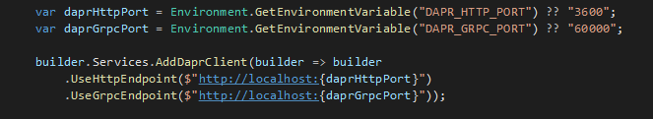
Konfiguracija u .NET-u
Instalalacija Nuget paketa Dapr.Client
Konfigurisanje Dapr clienta, kao interfejsa ka DAPR sidecar-u, kroz Dependency injection u Program.cs (.NET6, .NET7), ili u Startup.cs (NET Core 3.1, .NET Core 5.0)

Slide 17
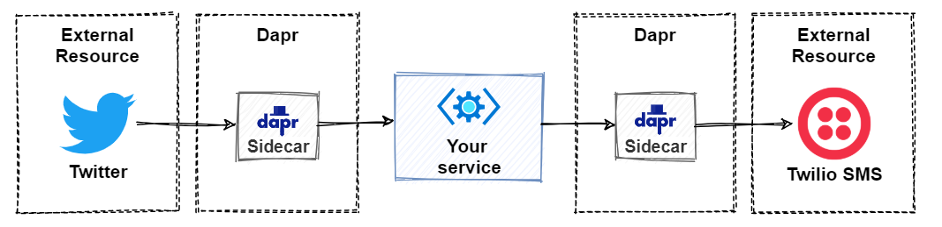
Bindings
Omogućava mikroservisima:
Hendlovanje događaja iz eksternih sistema
Objavljivanje događaja eksternim sistemima
Nije isto što i pubslish/subscribe mehanizam!

Slide 18
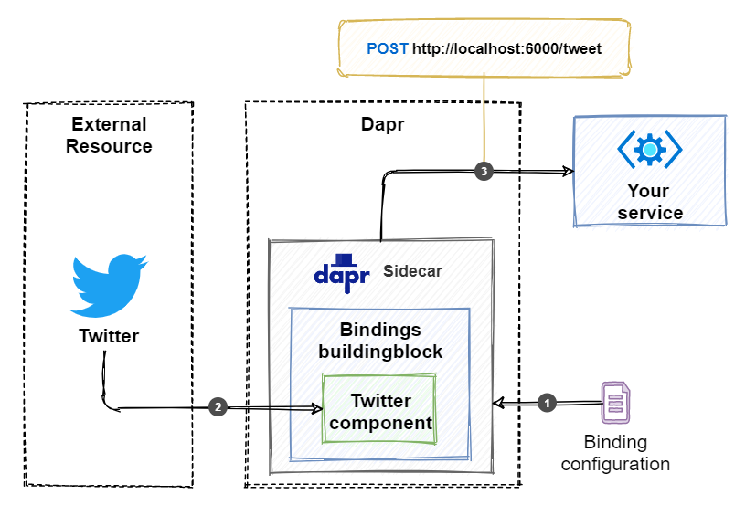
Input binding
Trigeruje kod mikroservisa, događajem iz eksternog resursa
Konfiguracija resursa vrši se u YAML fajlu komponente
Takođe, konfiguriše se public endpoint mikroservisa kao event handler

Slide 19
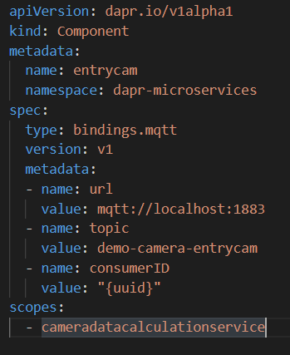
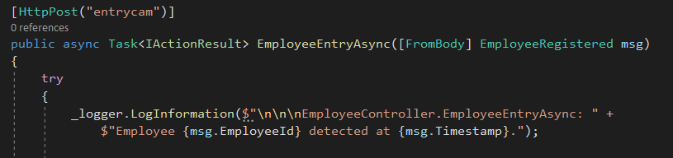
Primena kod CameraDataCalculation servisa
Hendluje se događaj sa eksternog servisa CameraSimulation
Iskorišćen Mqtt input binding, česta primena kod IoT sistema
Eclipse Mosquitto, kao Mqtt message brocker

Slide 20
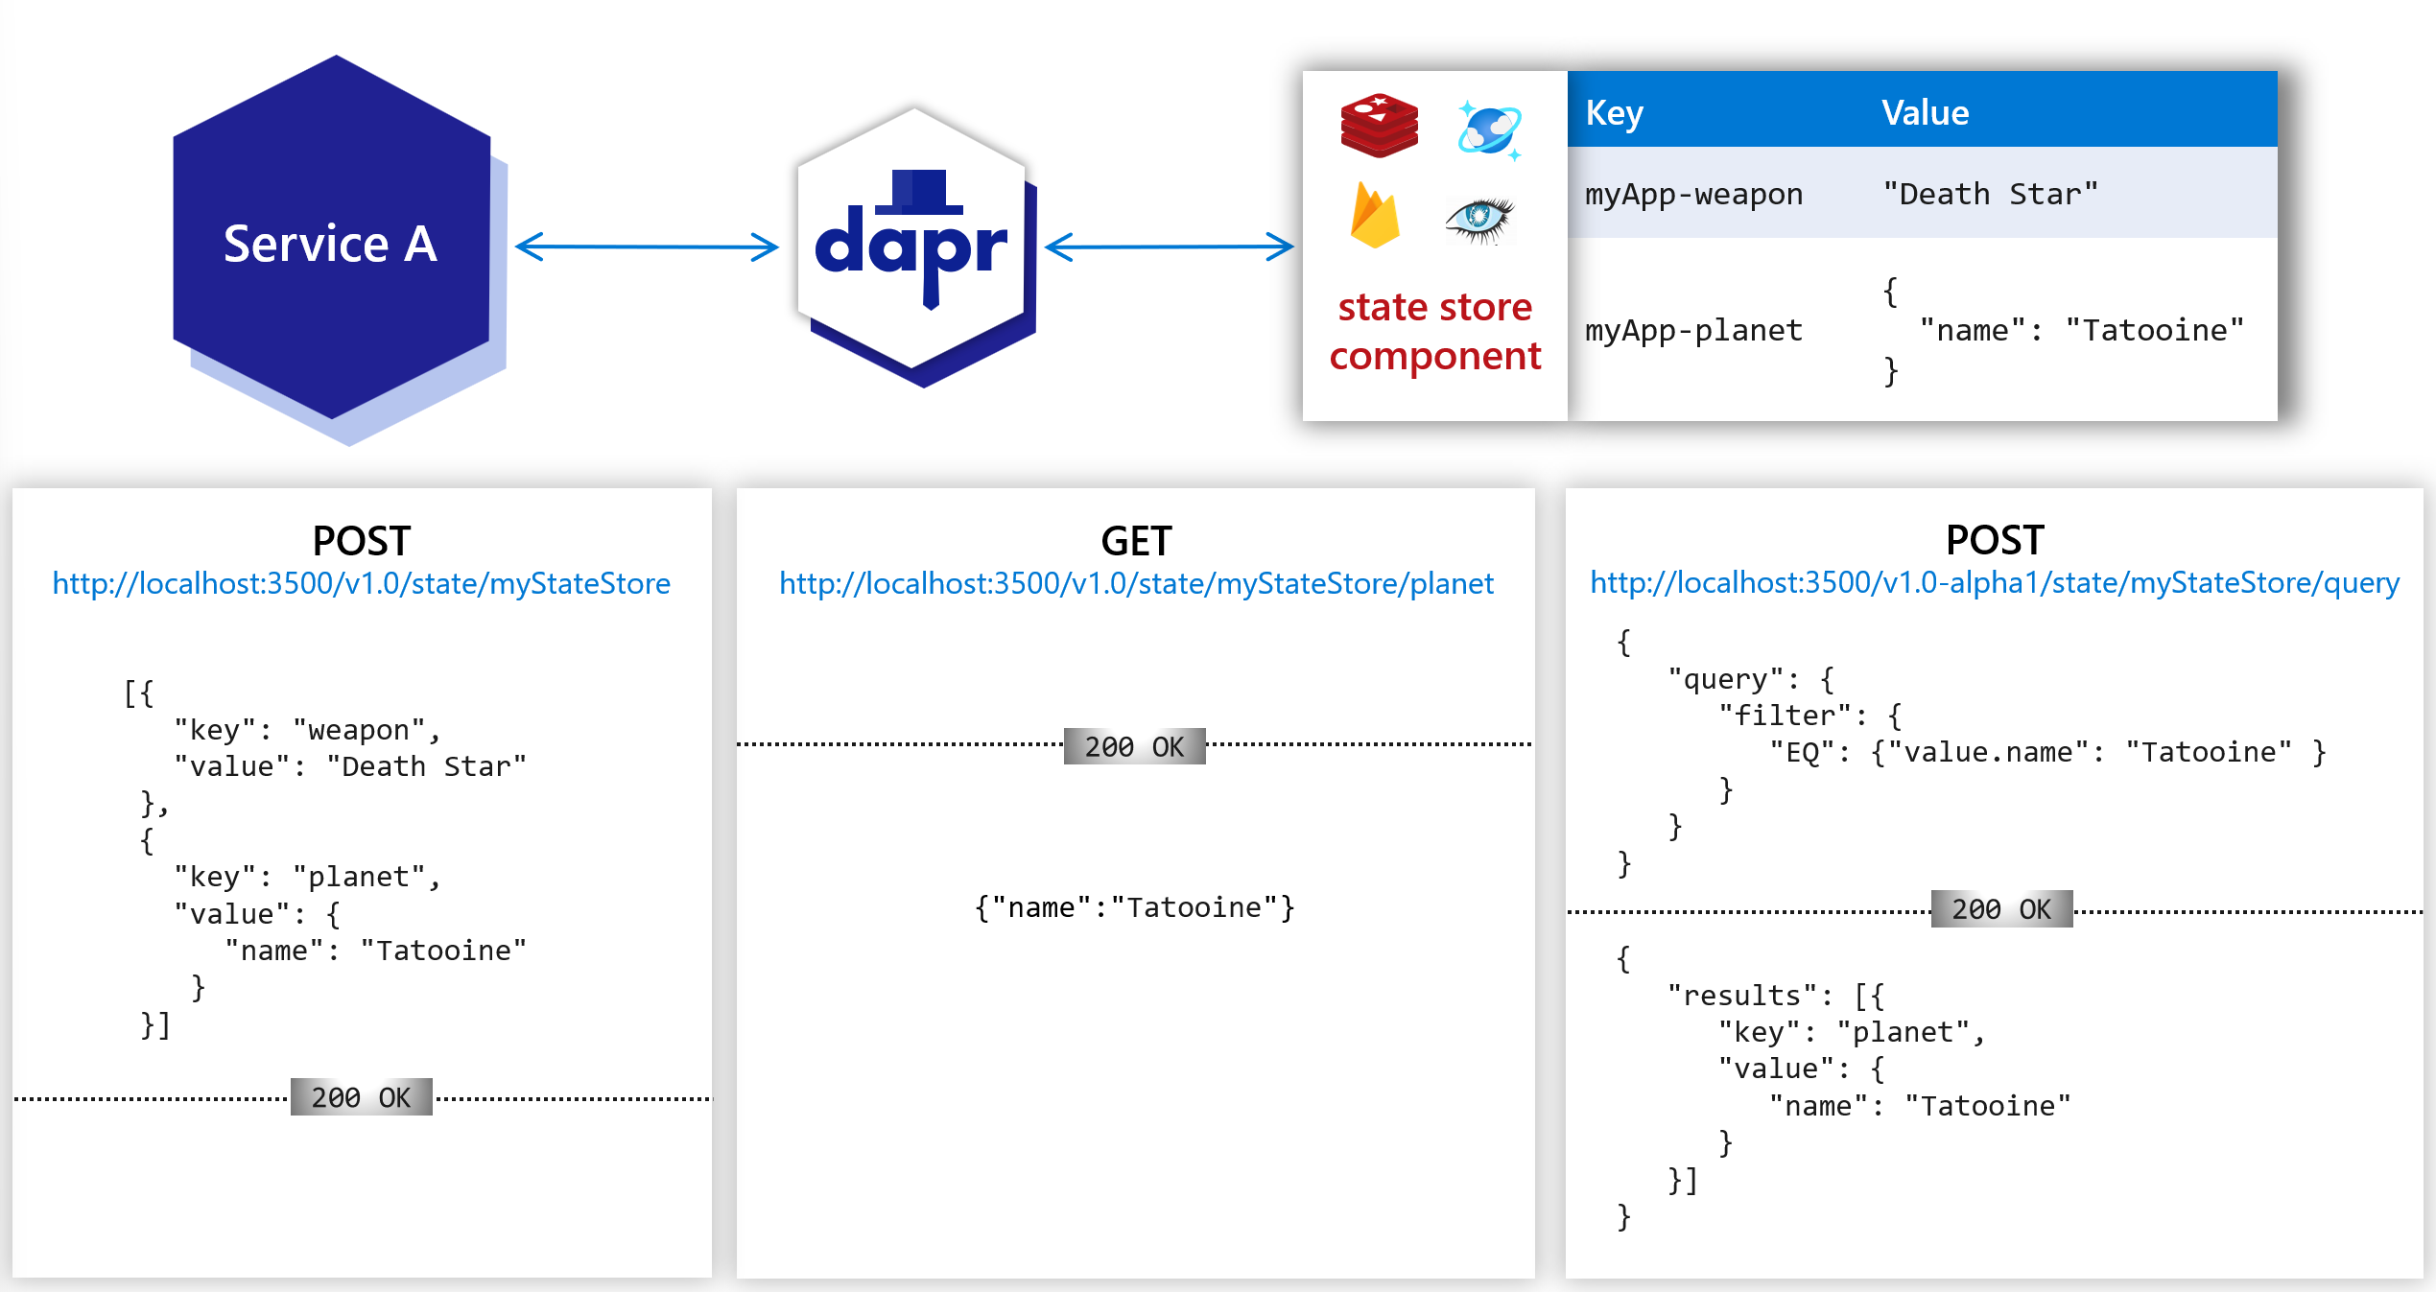
State management
Čuvanje, čitanje i pretraživanje key/value parova iz podržanih state store-ova
State store, tipična primena: korpa u online shop-u, stanje sesije tokom igranja igre...
HTTP POST za čuvanje i izvršenje upita nad key/value parovima
HTTP GET za čitanje vrednosti iza specificiranog ključa

Slide 21
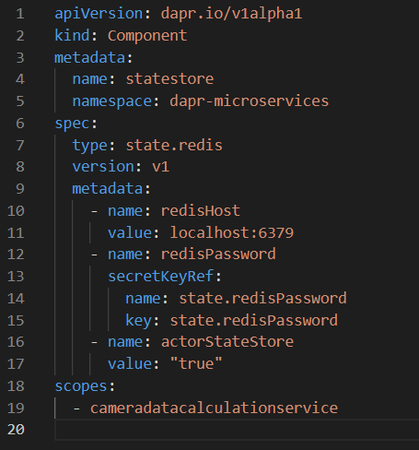
Dodatni metapodaci koji opisuju zahteve konkurentnosti I konzistentnosti
Po default-u: eventually consistent i last-write-wins
Podržane bulk i transakcione operacije
Primena kod Camera Data Calculation service, izrađenog u .Net-u

Slide 22
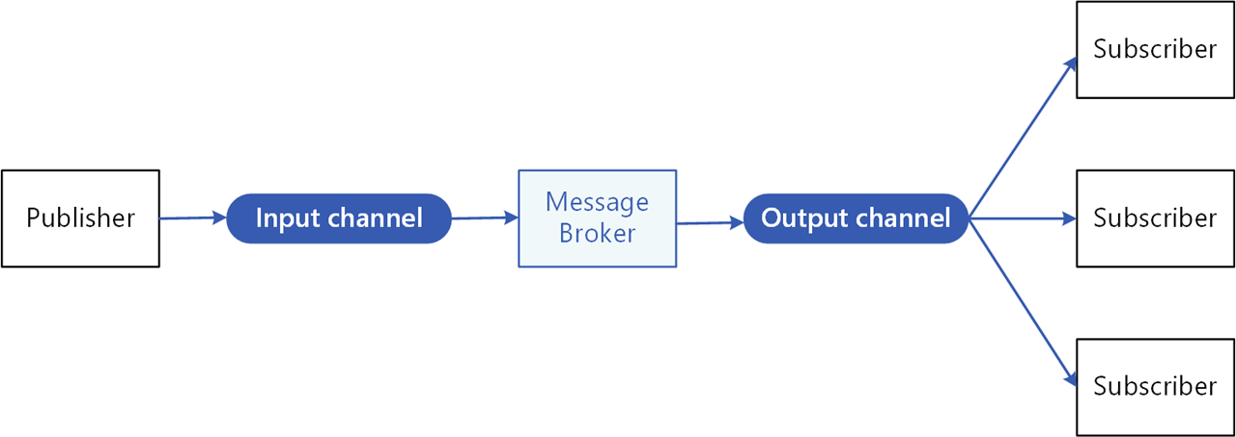
Publish & Subscribe
Objaviljivač (publisher) šalje poruke preko ulaznog kanala, na određenu temu (topic)
Pretplatnik (subscriber) se pretplaćuje na temu i prima poruke sa izlaznog kanala
Queueing mehanizam message brocker-a, garantuje trajnost, čuvanjem poruka
Pretplatnici ne moraju biti odmah dostupni
DAPR garantuje At-Least-Once semantiku

Slide 23
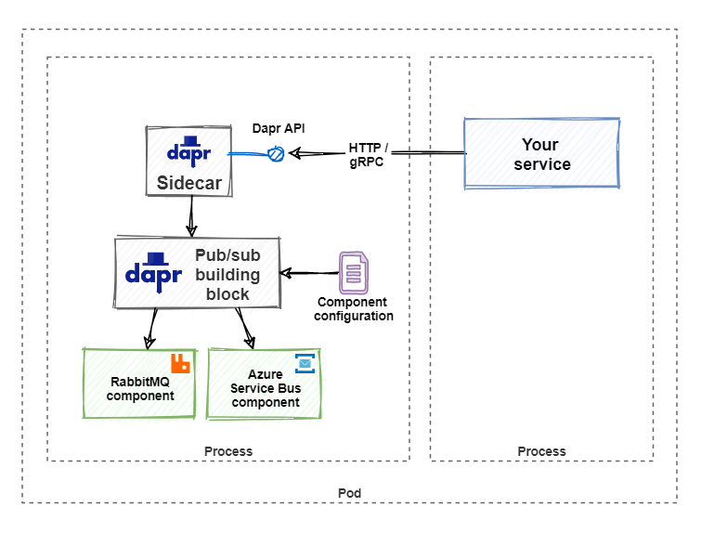
Request: http://localhost:<dapr-port>/v1.0/publish/<pub-sub-name>/<topic> Json response: { "status": "<status>" }
Gde je status:
SUCCES
RETRY
DROP

Slide 24
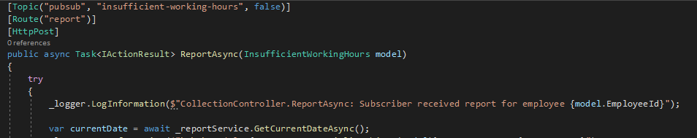
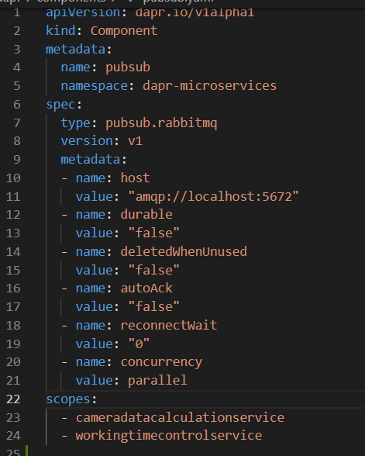
Implementacija u .NET-u

